Slide 1

Criterios de renovación para una futura programación del ASESOR.
Tópicos para el acompañamiento Eclesial de MFC

Slide 2
Algunos aspectos por los cuales no se asiste a una reunión X
No entra dentro de nuestras prioridades.
Simplemente por mera pereza.
Pudiera llegar a ser soberbia: “Ya sé todo”.
Simplemente para evadir ciertas responsabilidades.
Tal vez uno no se siente que encaja en el grupo.
Tal vez por miedo a ciertas bromas, carrillas ( Complejos personales)
Se presentan algunos imprevistos. (accidentes, incidentes, visitas inesperadas, misas de cuerpo presente, enfermedades etc.)
Desgano, crisis, duelos por los que se está atravesando en manera individual.
Tal vez porque la reunión se torna a puro regaño, comentarios pesimistas y no hay nada motivacional.
Porque se logra descubrir cierta improvisación en la reunión, o se ha descubierto que se pierde el objetivo de la reunión.
Simplemente porque me siento nuevo y me cuesta trabajo acoplarme a los que ya llevan camino recorrido o bien a los recién ingresados.

Slide 3
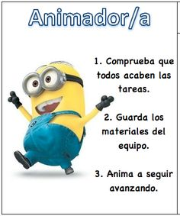
El animador….. NO nace, sino que se hace.
Con un poco de práctica. Todos podemos ser buenos animadores.

Slide 4
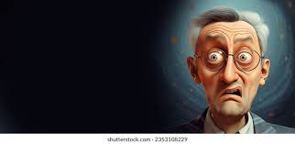
Tipos de Animador
Aquellos que NO Creen en las personas:
  1.Tienen control total sobre el grupo:
  2. Sólo responden si les exige mucho.
  3. Sienten que deben actuar con mucha exigencia y autoridad.
  4. Creen saberlo todo y hacen todo por sí mismos.
  5. No delegan responsabilidades.
  6. Absorben la mayor parte del trabajo y dirigen todas las actividades.
  7. Siempre quieren que se les escuche y que les obedezcan.
  8. No preguntan, ni sugieren, sino que imponen.

Slide 5
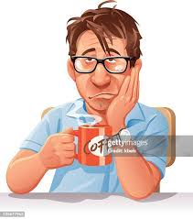
Aquellos que NO permiten crecer a los miembros del grupo:
  1) Resuelven los problemas de todos.
  2) Les hace todo el trabajo.
  3) Les da consejos, los consuela pero NO los enfrenta a su realidad.
  4) No propician un clima de libertad donde cada uno se haga responsable de sus acciones.
  5) No los deja cuestionar, preguntar, les resuelve todo.
  6) La gente dice que éste sabe muchas cosas.
  7) Tienen facilidad de palabra.
  8) Opinan primero y lo que dice es lo que se hace siempre.

Slide 6
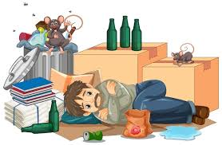
Aquellos que son Pasivos:
  Permite el desorden y la indisciplina.
  2. No da ejemplo.
  3. Deja que todos hagan lo que quieran.
  4. No se preocupa por llegar a conclusiones y compromisos de grupo o intercambio de opiniones.
  5. No planea su día de trabajo.
  6. En las reuniones NO interrumpe aunque se salgan del tema los participantes.
  7. Casi nunca da su opinión.
  8. Deja que todos participen sin orden.
  9. No le importa faltar ni crear un buen ambiente de grupo.

Slide 7
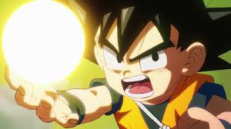
Aquellos que tienen recta intención:
  1.- Lo que más le interesa es que todos participen pero con orden.
  2.- Aclara bien el tema que será tratado.
  3.- Interrumpe con educación a las personas que se salen del tema.
  4.- Trata que el mismo grupo responda las preguntas que ellos mismos se hacen.
  5.- Delega responsabilidades y tareas.
  6.- Sabe escuchar y favorece un clima de apertura donde todos puedan hablar.
  7.- Se entusiasma con el trabajo.
  8.- Pone el ejemplo más que decir muchas palabras.
  9.- Se esfuerza por crear relaciones amistosas en el grupo.
  10.- No impone, sino que sabe sugerir y aportar.

Slide 8
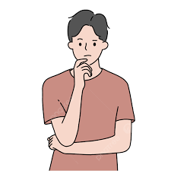
Respondamos….
¿Cuál es tu estilo de dirigir y qué actitudes debes de cambiar para fomentar el crecimiento de tu grupo?

Slide 9
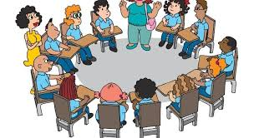
Lo que se dice sobre el animador…
1.- No es un líder.
2.- No es quien decide todo.
3.- Ayuda a los grupos a que tomen decisiones con orden y organización.
4.- Ayuda en los grupos a que la gente piense y analice los problemas para resolverlos juntos.
5.- Coordina los trabajos de los grupos para que puedan dar sus ideas, no es un “Sabelotodo”.
6.- Ayuda a que las personas aprendan a pensar , No impone su opinión.
7.- Es un servidor de la comunidad. Ayuda a que todos den su opinión y estudien la mejor forma de resolver los problemas comunitariamente.

Slide 10
Funciones del Animador…
1.- Preparar el tema antes de la reunión.
2.- Presentar claro y despacio el tema tratando de comentarlo, utilizando dinámicas de comprensión para que el tema quede bien entendido.
3.- Ser puntual para recibir a los compañeros en el lugar de la reunión.
4.- Antes de comenzar: decir los asuntos que serán tratados y el tiempo que se le dedicará a cada asunto.
5.- Dar la palabra por turnos y respetar la opinión de todos.
6.- Hacer que las cosas se decidan por votación.
7.- Ayudar que las discusiones terminen en acciones concretas.

Slide 11
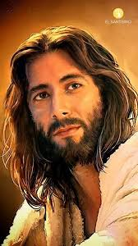
Jesús, Animador de la comunidad.
1.- Jn. 1,35ss “Llama a los discípulos”.
2.- Aprovecha la creatividad del grupo.
3.- Llama con autoridad, pero respeta la libertad personal.
4.- Su llamado es atractivo y en el lenguaje de ellos.
5.- Lo hace con pleno conocimiento de los que llama.
6.- Valoriza las cualidades de cada uno.
7.- Mantiene una actitud de diálogo partiendo de hechos vivenciales para el grupo.
8.- Hace surgir líderes entre ellos mismos.
9.- Acepta a las personas como son para transformarlas a como deben ser.
10.- Procede con verdad y firmeza.
11.- Sabe dialogar, escuchar, comprender y cuestionar.
12.- Tiene paciencia en el proceso de conversión.
13.- Ayuda a crecer y a convencerse así mismo.

Slide 12
Propongo revisar y compartir para mejorar nuestro caminar.
1.- Pese a mi formación intensa que tuve a lo largo de mi estadía en el seminario ( convento) aún sigo asistiendo a mis reuniones de formación?
2.- A sabiendas que NO lo sé todo estoy abierto a seguir aprendiendo y formando?
3.- La forma de dirigir el grupo que se me ha encomendado es el adecuado?
4.- Qué tengo qué mejorar de mi persona y de mi grupo base para saber dirigir el grupo que se me ha confiado?

Slide 13
Hagamos de nuestra jornada alimento para nuestra vida
Dinámica de integración ( El vaso).
*Nos reuniremos en grupos, C/grupo con 20 integrantes.
* No es valido meter manos ( solo al regreso)
*Únicamente se soplará el vaso hasta lograr dejar el vaso al otro extremo.
*Gana el equipo en donde todos los integrantes hayan logrado pasar el vaso al otro extremo.
*Evaluación de la dinámica.

